Slide 1
Drôles de débuts d’histoires
La petite fabrique de grammaire
V. Ansart
St. Dégeorges
P. Sève
Notes:
QUI PARLE ? À QUI ? DE QUOI ?– la détermination
Leçon 11 : Comment commence-t-on une histoire ?
Certaines diapositives ont été dupliquées afin de scinder le commentaire du mode présentateur lorsque le propos est long. Cela vous permettra de poursuivre vos explications de manière plus fluide.

Slide 2
Depuis déjà un moment, le grand chat noir se tient, ventre allongé, sur la terrasse, dans la fière posture du sphinx. Il boude.
Voici pourquoi : en cadeau d'un ami chasseur, Vieux-Père a reçu quelques oiseaux, des oiseaux à rôtir. Il les a portés à Vieille-Mère, sa femme, pour qu’elle les fasse cuire…
Notes:
PHASE 1 – Enrôlement
Annoncer : « Voilà le début d’un conte. »
Demander un rappel de texte pour s’assurer de la compréhension.
Demander : « Comment commencent les contes d’ordinaire ? »
Réponse attendue :
Ils commencent par « Il était une fois… ».
Demander « Comment on réécrirait ce début de conte si on commençait par ‘il était une fois’ ? »
Recueillir les propositions des élèves.

Slide 3
Version 1
Depuis déjà un moment, le grand chat noir se tient, ventre allongé, sur la terrasse, dans la fière posture du sphinx. Il boude.
Voici pourquoi : en cadeau d'un ami chasseur, Vieux-Père a reçu quelques oiseaux, des oiseaux à rôtir. Il les a portés à Vieille-Mère, sa femme, pour qu’elle les fasse cuire…
Version 2
Il était une fois un grand chat noir qui se tenait, ventre allongé, sur une terrasse, dans la fière posture du sphinx et qui boudait.
Voici pourquoi : en cadeau d’un ami chasseur, Vieux-Père avait reçu quelques oiseaux, des oiseaux à rôtir. Il les avait portés à Vieille-Mère, sa femme, pour qu’elle les fasse cuire…
Notes:
Annoncer : « Voici une version possible. »
Demander : « Quelles sont les différences ? »
Réponse probable :
Dans la version 2, depuis déjà un moment a disparu.
Le temps n’est pas le même. Dans la première version, c’est le présent : ça se passe en même temps qu’on raconte. Dans la seconde version c’est le passé : ça se déroule dans le passé de celui qui raconte.
Préciser : « Il y a une autre différence. » et demander : « Quel est le déterminant employé dans le groupe du nom qui parle du chat noir ? »
Réponse attendue :
Dans la première version, c’est un déterminant défini le, dans la seconde, c’est le déterminant indéfini un.

Slide 4
Version 1
Depuis déjà un moment, le grand chat noir se tient, ventre allongé, sur la terrasse, dans la fière posture du sphinx. Il boude.
Voici pourquoi : en cadeau d'un ami chasseur, Vieux-Père a reçu quelques oiseaux, des oiseaux à rôtir. Il les a portés à Vieille-Mère, sa femme, pour qu’elle les fasse cuire…
Version 2
Il était une fois un grand chat noir qui se tenait, ventre allongé, sur une terrasse, dans la fière posture du sphinx et qui boudait.
Voici pourquoi : en cadeau d’un ami chasseur, Vieux-Père avait reçu quelques oiseaux, des oiseaux à rôtir. Il les avait portés à Vieille-Mère, sa femme, pour qu’elle les fasse cuire…
Notes:
Demander : « Quel est le déterminant qu’on attend plutôt ? »
Réponse attendue :
On attend plutôt le déterminant un parce qu’on n’a pas encore parlé du chat.
Dans une histoire, on utilise d’abord un déterminant indéfini pour parler la première fois d’un personnage puis on utilise un déterminant défini les fois suivantes. (leçon CM1-11 Il y avait une fois)

Slide 5
Version 1
Depuis déjà un moment, le grand chat noir se tient, ventre allongé, sur la terrasse, dans la fière posture du sphinx. Il boude.
Voici pourquoi : en cadeau d'un ami chasseur, Vieux-Père a reçu quelques oiseaux, des oiseaux à rôtir. Il les a portés à Vieille-Mère, sa femme, pour qu’elle les fasse cuire…
Version 2
Il était une fois un grand chat noir qui se tenait, ventre allongé, sur une terrasse, dans la fière posture du sphinx et qui boudait.
Voici pourquoi : en cadeau d’un ami chasseur, Vieux-Père avait reçu quelques oiseaux, des oiseaux à rôtir. Il les avait portés à Vieille-Mère, sa femme, pour qu’elle les fasse cuire…
Notes:
Demander : « Quelle est la version que vous préférez en tant que lecteur ? Pourquoi ? »
Réponses attendues (probablement confuses) :
La version 2 avec « il était une fois » est plus facile à comprendre. On a plus l’habitude. On a l’impression que l’on sait tout ce que l’on doit savoir, que l’auteur ne nous cache rien. On a vraiment l’impression d’être au début de l’histoire.
On a moins l’habitude de la version 1. On ne dirait pas le début d’une histoire. On a l’impression qu’on arrive au milieu de l’histoire, comme si on arrivait au milieu du film, qu’il s’est déjà passé des choses que l’auteur ne nous a pas racontées. L’auteur fait comme si on connaissait déjà le personnage du chat, alors qu’on ne le connait pas. C’est moins confortable pour le lecteur.
Mais par contre, cette version est plus « vivante », on y croit plus…

Slide 6
Version 1
Depuis déjà un moment, le grand chat noir se tient, ventre allongé, sur la terrasse, dans la fière posture du sphinx. Il boude.
Voici pourquoi : en cadeau d'un ami chasseur, Vieux-Père a reçu quelques oiseaux, des oiseaux à rôtir. Il les a portés à Vieille-Mère, sa femme, pour qu’elle les fasse cuire…
Version 2
Il était une fois un grand chat noir qui se tenait, ventre allongé, sur une terrasse, dans la fière posture du sphinx et qui boudait.
Voici pourquoi : en cadeau d’un ami chasseur, Vieux-Père avait reçu quelques oiseaux, des oiseaux à rôtir. Il les avait portés à Vieille-Mère, sa femme, pour qu’elle les fasse cuire…
Notes:
Expliquer : « Parfois, celui qui raconte l’histoire fait comme si le lecteur connaissait déjà les personnages, les lieux… [faire remarquer le passage de « la terrasse » à « une terrasse »]. Il raconte comme si ça se passait sous les yeux du lecteur.
Le lecteur a alors l’impression d’arriver au milieu de l’histoire. C’est alors plus difficile pour lui de comprendre l’histoire s’il arrive au milieu. »
Annoncer : « Aujourd’hui, on va voir comment les auteurs s’y prennent pour commencer une histoire et comment le lecteur doit s’y prendre pour comprendre cette histoire. »

Slide 7
Celui qui raconte présente les personnages et les lieux Impression de rentrer au début de l’histoire | Celui qui raconte fait comme si le lecteur connaissait déjà les personnages et les lieux Impression de rentrer au milieu de l’histoire
Il était une fois un grand chat noir qui se tenait, ventre allongé, sur une terrasse, dans la fière posture du sphinx et qui boudait… | Depuis déjà un moment, le grand chat noir se tient, ventre allongé, sur la terrasse, dans la fière posture du sphinx. Il boude…
Texte 1
C’est décidé. Aujourd’hui, Charles va le dire à Charlène. Lui dire qu’il l’aime !
Il pédale jusqu’aux grands sapins. Il l’attend, elle le rejoint.
Les voilà tous deux sur le chemin de l’école. Sur le petit pont, il lui dira. Il lui dira qu’il l’aime.
Texte 2
Deux terriers étaient voisins. Dans l'un habitait monsieur Brun, un lapin marron, dans l'autre monsieur Grisou, un lapin gris. Au début de leur voisinage, ils s'entendaient très bien. Le matin ils se saluaient gentiment : '"Bonjour, monsieur Brun", disait le lapin gris. "Beau temps aujourd'hui, monsieur Grisou", répondait le lapin marron.
Notes:
PHASE 2 – Classement - Identifier les indices d’un début ordinaire et d’un début in medias res (au milieu de l’intrigue)
Donner les consignes : « Classons collectivement ces débuts de récit selon que celui qui raconte présente les personnages et les lieux ou qu’il fait comme si le lecteur connaissait déjà les personnages et les lieux. Justifions et soulignons les mots qui nous aident pour faire ce classement. »

Slide 8
Celui qui raconte présente les personnages et les lieux Impression de rentrer au début de l’histoire | Celui qui raconte fait comme si le lecteur connaissait déjà les personnages et les lieux Impression de rentrer au milieu de l’histoire
Il était une fois un grand chat noir qui se tenait, ventre allongé, sur une terrasse, dans la fière posture du sphinx et qui boudait… | Depuis déjà un moment, le grand chat noir se tient, ventre allongé, sur la terrasse, dans la fière posture du sphinx. Il boude…
Texte 1
C’est décidé. Aujourd’hui, Charles va le dire à Charlène. Lui dire qu’il l’aime !
Il pédale jusqu’aux grands sapins. Il l’attend, elle le rejoint.
Les voilà tous deux sur le chemin de l’école. Sur le petit pont, il lui dira. Il lui dira qu’il l’aime.
Notes:
Demander : « A-t-on l’impression de rentrer au début de l’histoire ou au milieu de l’histoire ?
Celui qui raconte présente-t-il les personnages et les lieux ou fait-il comme si le lecteur les connaissait ? »
Réponse attendue :
Pour les personnages, on a juste le nom. Celui qui raconte ne les présente pas. Il fait comme si on les connaissait.
Pour les grands sapins et le pont, il y a des déterminants définis (aux = à + les, le). Celui qui raconte fait comme si on connaissait déjà ces lieux, cet endroit avec des grands sapins et ce petit pont. Sinon, ça serait écrit : Il pédale jusqu’à des grands sapins…. Sur un petit pont,…
Les verbes sont au présent. Ça se passe en même temps qu’on le raconte. Celui qui raconte raconte comme si ça se passait sous les yeux du lecteur.
On a vraiment l’impression de rentrer au milieu de l’histoire. On est tout de suite dans la tête du personnage ou dans ce qu’il fait.

Slide 9
Celui qui raconte présente les personnages et les lieux Impression de rentrer au début de l’histoire | Celui qui raconte fait comme si le lecteur connaissait déjà les personnages et les lieux Impression de rentrer au milieu de l’histoire
Il était une fois un grand chat noir qui se tenait, ventre allongé, sur une terrasse, dans la fière posture du sphinx et qui boudait… | Depuis déjà un moment, le grand chat noir se tient, ventre allongé, sur la terrasse, dans la fière posture du sphinx. Il boude…
 | 1
Texte 2
Deux terriers étaient voisins. Dans l'un habitait monsieur Brun, un lapin marron, dans l'autre monsieur Grisou, un lapin gris. Au début de leur voisinage, ils s'entendaient très bien. Le matin ils se saluaient gentiment : '"Bonjour, monsieur Brun", disait le lapin gris. "Beau temps aujourd'hui, monsieur Grisou", répondait le lapin marron.
Notes:
Demander : « A-t-on l’impression de rentrer au début de l’histoire ou au milieu de l’histoire ?
Celui qui raconte présente-t-il les personnages et les lieux ou fait-il comme si le lecteur les connaissait ? »
Quand on parle pour la première fois des deux lapins, on utilise un déterminant indéfini (un), puis ensuite, une fois qu’on les connait, on utilise un déterminant défini (le).
Les personnages sont bien présentés, on a beaucoup d’informations : on connait la couleur des lapins, on sait qu’ils sont gentils (au moins au début).
Les verbes sont au passé. Ça se passe avant qu’on le raconte.
On a vraiment l’impression de rentrer au début de l’histoire.
Demander : « À quoi reconnait-on un récit où on a l’impression de rentrer au début de l’histoire et un récit où on a l’impression de rentrer au milieu de l’histoire ? »
Réponse attendue :
[Voir diapositive suivante]

Slide 10
Celui qui raconte présente les personnages et les lieux Impression de rentrer au début de l’histoire | Celui qui raconte fait comme si le lecteur connaissait déjà les personnages et les lieux Impression de rentrer au milieu de l’histoire
Il était une fois un grand chat noir qui se tenait, ventre allongé, sur une terrasse, dans la fière posture du sphinx et qui boudait… | Depuis déjà un moment, le grand chat noir se tient, ventre allongé, sur la terrasse, dans la fière posture du sphinx. Il boude…
- Verbes au passé - Déterminants indéfinis puis déterminants définis - Personnages bien présentés | - Verbes au présent - Tout de suite déterminants définis - Personnages dont on donne tout de suite seulement le nom - Tout de suite dans la tête du personnage ou dans ce qu’il fait
2 | 1
Notes:
Distribuer les textes 3, 4, 5 et 6 et le tableau vide suivants (cf. Fiche photocopiable) et donner les consignes : « Classez ces débuts de récit selon que celui qui raconte présente les personnages et les lieux ou qu’il fait comme si le lecteur connaissait déjà les personnages et les lieux. Soulignez les mots qui vous aident pour faire ce classement. »
Résultat attendu :
[Voir diapositives suivantes]

Slide 11
Celui qui raconte présente les personnages et les lieux Impression de rentrer au début de l’histoire | Celui qui raconte fait comme si le lecteur connaissait déjà les personnages et les lieux Impression de rentrer au milieu de l’histoire
Il était une fois un grand chat noir qui se tenait, ventre allongé, sur une terrasse, dans la fière posture du sphinx et qui boudait… | Depuis déjà un moment, le grand chat noir se tient, ventre allongé, sur la terrasse, dans la fière posture du sphinx. Il boude…
- Verbes au passé - Déterminants indéfinis puis déterminants définis - Personnages bien présentés | - Verbes au présent - Tout de suite déterminants définis - Personnages dont on donne tout de suite seulement le nom - Tout de suite dans la tête du personnage ou dans ce qu’il fait
2 | 1
Texte 3
Couché dans son lit, Moussa est bien fatigué. Ses yeux sont presque fermés.
Soudain il entend un bruit qui vient le déranger : ça grignote et ça crie, c'est une souris.
Moussa se lève et lui demande gentiment : "Veux-tu bien partir pour que je puisse dormir ?" Mais la souris refuse et continue de crier et de grignoter. Avec un bruit comme ça, Moussa ne s'endort pas.

Slide 12
Celui qui raconte présente les personnages et les lieux Impression de rentrer au début de l’histoire | Celui qui raconte fait comme si le lecteur connaissait déjà les personnages et les lieux Impression de rentrer au milieu de l’histoire
Il était une fois un grand chat noir qui se tenait, ventre allongé, sur une terrasse, dans la fière posture du sphinx et qui boudait… | Depuis déjà un moment, le grand chat noir se tient, ventre allongé, sur la terrasse, dans la fière posture du sphinx. Il boude…
- Verbes au passé - Déterminants indéfinis puis déterminants définis - Personnages bien présentés | - Verbes au présent - Tout de suite déterminants définis - Personnages dont on donne tout de suite seulement le nom - Tout de suite dans la tête du personnage ou dans ce qu’il fait
2 | 1, 3
Texte 3
Couché dans son lit, Moussa est bien fatigué. Ses yeux sont presque fermés.
Soudain il entend un bruit qui vient le déranger : ça grignote et ça crie, c'est une souris.
Moussa se lève et lui demande gentiment : "Veux-tu bien partir pour que je puisse dormir ?" Mais la souris refuse et continue de crier et de grignoter. Avec un bruit comme ça, Moussa ne s'endort pas.
Notes:
Justifications orales attendues :
Verbes au présent ;
Personnage dont on donne tout de suite juste le nom ;
On est tout de suite dans la tête du personnage et dans ce qu’il fait.

Slide 13
Celui qui raconte présente les personnages et les lieux Impression de rentrer au début de l’histoire | Celui qui raconte fait comme si le lecteur connaissait déjà les personnages et les lieux Impression de rentrer au milieu de l’histoire
Il était une fois un grand chat noir qui se tenait, ventre allongé, sur une terrasse, dans la fière posture du sphinx et qui boudait… | Depuis déjà un moment, le grand chat noir se tient, ventre allongé, sur la terrasse, dans la fière posture du sphinx. Il boude…
- Verbes au passé - Déterminants indéfinis puis déterminants définis - Personnages bien présentés | - Verbes au présent - Tout de suite déterminants définis - Personnages dont on donne tout de suite seulement le nom - Tout de suite dans la tête du personnage ou dans ce qu’il fait
2 | 1, 3
Texte 4
Autrefois, au pays du Soleil Levant, dans les replis bleutés d'une lointaine montagne, là où serpentait une vallée profonde, la silhouette d'une auberge signalait l'entrée d'un village isolé. Sa lanterne auréolée de brume, pareille à la lune luisant derrière son paravent de nuage, guida un soir les pas d'un voyageur solitaire.

Slide 14
Celui qui raconte présente les personnages et les lieux Impression de rentrer au début de l’histoire | Celui qui raconte fait comme si le lecteur connaissait déjà les personnages et les lieux Impression de rentrer au milieu de l’histoire
Il était une fois un grand chat noir qui se tenait, ventre allongé, sur une terrasse, dans la fière posture du sphinx et qui boudait… | Depuis déjà un moment, le grand chat noir se tient, ventre allongé, sur la terrasse, dans la fière posture du sphinx. Il boude…
- Verbes au passé - Déterminants indéfinis puis déterminants définis - Personnages bien présentés | - Verbes au présent - Tout de suite déterminants définis - Personnages dont on donne tout de suite seulement le nom - Tout de suite dans la tête du personnage ou dans ce qu’il fait
2, 4 | 1, 3
Texte 4
Autrefois, au pays du Soleil Levant, dans les replis bleutés d'une lointaine montagne, là où serpentait une vallée profonde, la silhouette d'une auberge signalait l'entrée d'un village isolé. Sa lanterne auréolée de brume, pareille à la lune luisant derrière son paravent de nuage, guida un soir les pas d'un voyageur solitaire.
Notes:
Justifications orales attendues :
Verbes au passé ;
Déterminants indéfinis pour parler la première fois des lieux et du personnage ;
Paysage, lieux, personnage bien présentés.

Slide 15
Celui qui raconte présente les personnages et les lieux Impression de rentrer au début de l’histoire | Celui qui raconte fait comme si le lecteur connaissait déjà les personnages et les lieux Impression de rentrer au milieu de l’histoire
Il était une fois un grand chat noir qui se tenait, ventre allongé, sur une terrasse, dans la fière posture du sphinx et qui boudait… | Depuis déjà un moment, le grand chat noir se tient, ventre allongé, sur la terrasse, dans la fière posture du sphinx. Il boude…
- Verbes au passé - Déterminants indéfinis puis déterminants définis - Personnages bien présentés | - Verbes au présent - Tout de suite déterminants définis - Personnages dont on donne tout de suite seulement le nom - Tout de suite dans la tête du personnage ou dans ce qu’il fait
2, 4 | 1, 3
Texte 5
Dans une mare, au bout d'un pré, une colonie de grenouilles menait une vie tranquille. Elles ne gênaient personne. À toute heure du jour ou de la nuit, duos, quatuors, chorales pouvaient chanter à tue-tête sans nuisance pour autrui. Personne ne les dérangeait.

Slide 16
Celui qui raconte présente les personnages et les lieux Impression de rentrer au début de l’histoire | Celui qui raconte fait comme si le lecteur connaissait déjà les personnages et les lieux Impression de rentrer au milieu de l’histoire
Il était une fois un grand chat noir qui se tenait, ventre allongé, sur une terrasse, dans la fière posture du sphinx et qui boudait… | Depuis déjà un moment, le grand chat noir se tient, ventre allongé, sur la terrasse, dans la fière posture du sphinx. Il boude…
- Verbes au passé - Déterminants indéfinis puis déterminants définis - Personnages bien présentés | - Verbes au présent - Tout de suite déterminants définis - Personnages dont on donne tout de suite seulement le nom - Tout de suite dans la tête du personnage ou dans ce qu’il fait
2, 4, 5 | 1, 3
Texte 5
Dans une mare, au bout d'un pré, une colonie de grenouilles menait une vie tranquille. Elles ne gênaient personne. À toute heure du jour ou de la nuit, duos, quatuors, chorales pouvaient chanter à tue-tête sans nuisance pour autrui. Personne ne les dérangeait.
Notes:
Justifications orales attendues :
Verbes au passé ;
Déterminants indéfinis pour parler la première fois des lieux et des personnages ;
Paysage, lieux, personnages bien présentés.

Slide 17
Celui qui raconte présente les personnages et les lieux Impression de rentrer au début de l’histoire | Celui qui raconte fait comme si le lecteur connaissait déjà les personnages et les lieux Impression de rentrer au milieu de l’histoire
Il était une fois un grand chat noir qui se tenait, ventre allongé, sur une terrasse, dans la fière posture du sphinx et qui boudait… | Depuis déjà un moment, le grand chat noir se tient, ventre allongé, sur la terrasse, dans la fière posture du sphinx. Il boude…
- Verbes au passé - Déterminants indéfinis puis déterminants définis - Personnages bien présentés | - Verbes au présent - Tout de suite déterminants définis - Personnages dont on donne tout de suite seulement le nom - Tout de suite dans la tête du personnage ou dans ce qu’il fait
2, 4, 5 | 1, 3
Texte 6
Carmina vient juste de bondir hors du lit lorsque sa maman l'appelle:
- Mina, dépêche-toi de te lever, ta grand-mère vient de téléphoner, elle s'est foulé la cheville et elle...
Le reste de la phrase se perd dans les "bloub bloub" émis par Carmina qui souffle dans le broc rempli d'eau froide pour se rafraîchir.

Slide 18
Celui qui raconte présente les personnages et les lieux Impression de rentrer au début de l’histoire | Celui qui raconte fait comme si le lecteur connaissait déjà les personnages et les lieux Impression de rentrer au milieu de l’histoire
Il était une fois un grand chat noir qui se tenait, ventre allongé, sur une terrasse, dans la fière posture du sphinx et qui boudait… | Depuis déjà un moment, le grand chat noir se tient, ventre allongé, sur la terrasse, dans la fière posture du sphinx. Il boude…
- Verbes au passé - Déterminants indéfinis puis déterminants définis - Personnages bien présentés | - Verbes au présent - Tout de suite déterminants définis - Personnages dont on donne tout de suite seulement le nom - Tout de suite dans la tête du personnage ou dans ce qu’il fait
2, 4, 5 | 1, 3, 6
Texte 6
Carmina vient juste de bondir hors du lit lorsque sa maman l'appelle:
- Mina, dépêche-toi de te lever, ta grand-mère vient de téléphoner, elle s'est foulé la cheville et elle...
Le reste de la phrase se perd dans les "bloub bloub" émis par Carmina qui souffle dans le broc rempli d'eau froide pour se rafraîchir.
Notes:
Justifications orales attendues :
Verbes au présent ;
Personnage dont on donne tout de suite juste le nom ;
On est tout de suite dans ce que le personnage fait.

Slide 19
Texte 1
C’est décidé. Aujourd’hui, Charles va le dire à Charlène. Lui dire qu’il l’aime !
Il pédale jusqu’aux grands sapins. Il l’attend, elle le rejoint.
Les voilà tous deux sur le chemin de l’école. Sur le petit pont, il lui dira. Il lui dira qu’il l’aime.
Texte 3
Couché dans son lit, Moussa est bien fatigué. Ses yeux sont presque fermés.
Soudain il entend un bruit qui vient le déranger : ça grignote et ça crie, c'est une souris.
Moussa se lève et lui demande gentiment : "Veux-tu bien partir pour que je puisse dormir ?" Mais la souris refuse et continue de crier et de grignoter. Avec un bruit comme ça, Moussa ne s'endort pas.
Texte 6
Carmina vient juste de bondir hors du lit lorsque sa maman l'appelle:
- Mina, dépêche-toi de te lever, ta grand-mère vient de téléphoner, elle s'est foulé la cheville et elle...
Le reste de la phrase se perd dans les "bloub bloub" émis par Carmina qui souffle dans le broc rempli d'eau froide pour se rafraîchir.
Notes:
PHASE 3 – Observation – Repérer quelques indices qui permettent la construction des personnages quand elle n’est pas amorcée par une présentation explicite
Demander : « Dans les débuts de récit où on fait comme si le lecteur connaissait les éléments de l’histoire (lieux et personnages), est-ce qu’on apprend quand même des choses sur les personnages ? »
Réponses attendues :
Dans le texte 1, prénoms Charles et Charlène : ils ont des prénoms symétriques, ils devraient bien s’entendre. Charles hésite à dire qu’il est amoureux, il doit être adolescent. Ou enfant : il est question d’école.
Dans le texte 3, Moussa fait la sieste : soit c’est un petit, soit c’est un vieux, soit il habite dans un pays chaud (il a un nom africain, musulman - version musulmane de Moïse).
Dans le texte 6, Carmina a une mère et une grand-mère. Ce doit être une enfant ou une adolescente.
Réponse possible :
Dans le texte 6, le prénom Carmina évoque le rouge (cf. carmin). Avec la grand-mère malade, on peut penser au scénario du Petit Chaperon rouge.

Slide 20
Texte 1
C’est décidé. Aujourd’hui, Charles va le dire à Charlène. Lui dire qu’il l’aime !
Il pédale jusqu’aux grands sapins. Il l’attend, elle le rejoint.
Les voilà tous deux sur le chemin de l’école. Sur le petit pont, il lui dira. Il lui dira qu’il l’aime.
Texte 3
Couché dans son lit, Moussa est bien fatigué. Ses yeux sont presque fermés.
Soudain il entend un bruit qui vient le déranger : ça grignote et ça crie, c'est une souris.
Moussa se lève et lui demande gentiment : "Veux-tu bien partir pour que je puisse dormir ?" Mais la souris refuse et continue de crier et de grignoter. Avec un bruit comme ça, Moussa ne s'endort pas.
Texte 6
Carmina vient juste de bondir hors du lit lorsque sa maman l'appelle:
- Mina, dépêche-toi de te lever, ta grand-mère vient de téléphoner, elle s'est foulé la cheville et elle...
Le reste de la phrase se perd dans les "bloub bloub" émis par Carmina qui souffle dans le broc rempli d'eau froide pour se rafraîchir.
Notes:
Demander : « Comment faites-vous pour comprendre tout cela ? »
Réponse attendue :
On invente à partir des noms des personnages, on imagine à partir de ce que font les personnages…
On fait des inférences – on le comprend dans sa tête.
On fait des hypothèses.
Expliquer : « Quand les lieux et les personnages sont présentés, il est plus facile de se les représenter, de se faire le film dans la tête : le lecteur a des informations. Quand les personnages ne sont pas présentés, il faut que le lecteur imagine comment ils sont. Par exemple, on ne sait pas quel est l’âge de Moussa. On peut juste supposer qu’il vit dans un pays chaud parce qu’il a un nom d’origine musulmane et qu’il fait la sieste. Ou alors, c’est un petit, ou alors c’est un vieux. Faire ces suppositions, c’est un travail pour le lecteur, c’est plus difficile ; mais c’est aussi plus intéressant.
L’auteur fait le choix d’imposer ce travail au lecteur parce qu’ainsi il peut impliquer le lecteur. Comme le lecteur doit faire des suppositions, le lecteur met dans le texte ses propres idées, il co-invente l’histoire avec l’auteur.
Suivant donc la manière dont celui qui raconte s’y prend pour commencer son récit, le travail du lecteur pour comprendre l’histoire n’est pas le même. »

Slide 21

Notes:
Reformuler avec les élèves ce qu’on a appris / revu
Dans les histoires, d’ordinaire, on présente les éléments de l’histoire avec un déterminant indéfini, et les personnages en précisant qui ils sont.
Mais parfois celui qui raconte l’histoire fait comme si le lecteur les connaissait déjà. Il indique juste le nom propre des personnages et il parle des autres éléments avec des déterminants définis. On a alors l’impression de rentrer au milieu de l’histoire. Le lecteur doit alors s’appuyer sur des indices pour se représenter les personnages ou les lieux en attendant d’en apprendre davantage dans la suite de l’histoire.

Slide 22
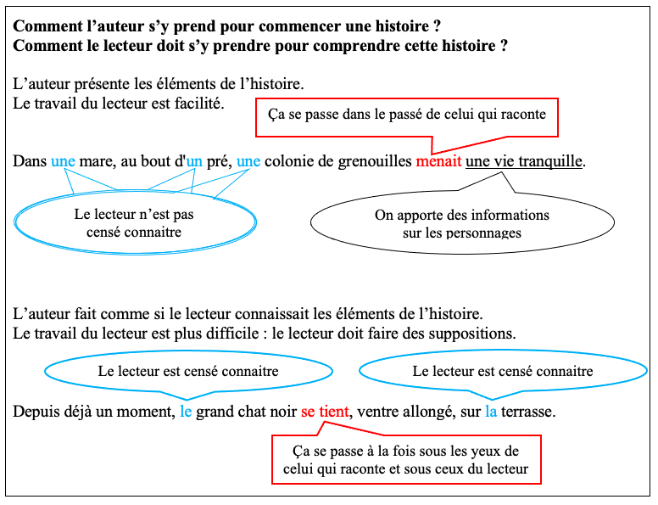
Notes:
Distribuer la trace écrite (cf. Fiche photocopiable)
Avec votre crayon bleu, coloriez les déterminants et entourez les bulles qui en parlent.
Avec votre crayon rouge, soulignez les verbes et repassez sur la cadres qui en parlent.

Slide 23
As-tu bien compris ?

Slide 24
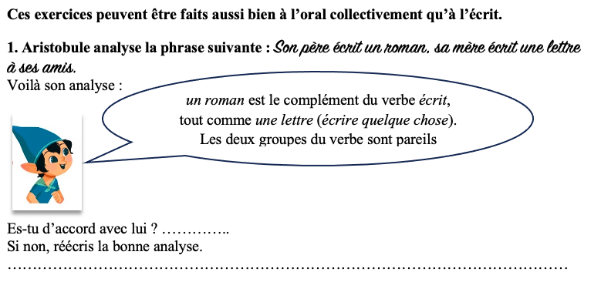

Slide 25
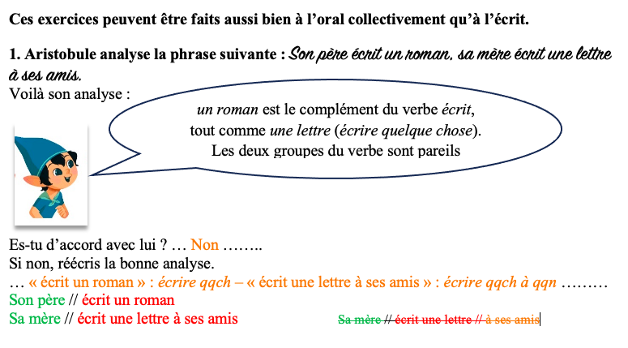
Notes:
Aristobule a raison : un roman et une lettre sont bien des compléments du verbe écrit (écrire qqch). Ce sont des compléments d’objet.
Là où Aristobule se trompe, c’est que le deuxième verbe écrit a un deuxième complément du verbe, le complément à ses amis. C’est encore un complément d’objet. L’étiquette du verbe est ici écrire qqch à qqn.

Slide 26
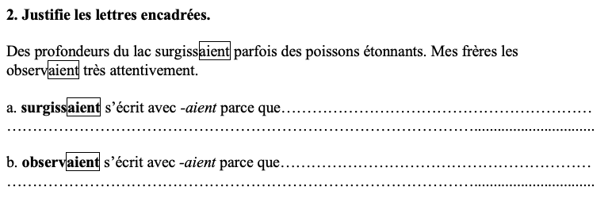

Slide 27
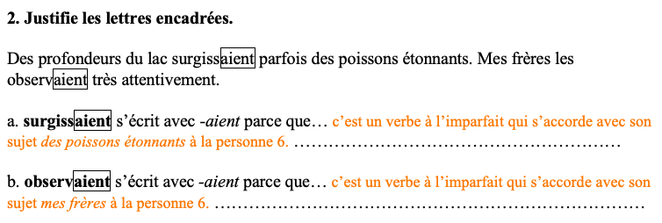
Notes:
a. surgissaient est un verbe (dit ce qui se passe) à l’imparfait (dans le passé de celui qui raconte). Il prend donc la marque de l’imparfait -ai-. Sa brique-sujet est des poissons étonnants (dit de quoi ça parle). Ici, le sujet est inversé parce que le phrase commence par un complément circonstanciel assez long. Le sujet est à la personne 6, le verbe s’accorde avec le sujet et prend donc la marque de la personne 6 -ent.
b. observaient est un verbe (dit ce qui se passe) à l’imparfait (dans le passé de celui qui raconte). Il prend donc la marque de l’imparfait -ai-. Sa brique-sujet est mes frères (de quoi ça parle). Le sujet est à la personne 6, le verbe s’accorde avec le sujet et prend donc la marque de la personne 6 -ent.

Slide 28
L’auteur nous fait entrer au milieu de l’histoire (il fait comme si nous connaissions Charlotte) et pourtant il présente longuement le chien (il fait comme si nous ne le connaissions pas). Explique pourquoi.
Assise au soleil devant sa maison, Charlotte jouait tranquillement avec sa poupée, quand elle vit un grand chien s'approcher d'elle. Un chien étrange, au pelage bleu, aux yeux verts brillant comme des pierres précieuses. "Pauvre chien bleu", dit-elle en le caressant, "tu as l'air abandonné." Elle partagea avec lui son pain au chocolat. Le soir même, dans sa petite chambre, Charlotte entendit un grattement à la fenêtre. Le chien bleu était là.
Chien Bleu, Nadja, l'école des loisirs
Notes:
Ce début d’histoire fait comme si le lecteur connaissait déjà Charlotte, parce qu’elle n’est pas présentée (si elle était présentée, on aurait « une petite fille appelée Charlotte… » ou quelque chose comme ça). Or le chien, lui, est longuement présenté : c’est donc qu’il n’était pas connu. De qui n’était-il pas connu ?
Si ç’avait été du lecteur, il n’y avait pas de raison de le présenter, le narrateur aurait fait comme pour Charlotte, il aurait dit : « quand elle vit le chien approcher d’elle. » C’est donc Charlotte qui ne le connait pas. C’est pour ça que l’auteur présente longuement le chien.

Slide 29
5. Dictée :
…………………………………………………………………………………………………………………………………………………………………………………………………………………………
Notes:
Son ami l’a encore appelé méchamment. Il lui a, cette fois, répondu prudemment.
Points à traiter à privilégier :
- Accord S/V
- passé composé (rupteur entre auxiliaire et participe passé)
- élision (l’a)
- liaison (son ami)
- adverbes en -ment (cf. leçon CM1-48 Étourdiment)

Slide 30
5. Dictée :
… Son ami l’a encore appelé méchamment. Il lui a, cette fois, répondu prudemment. ………………
Notes:
Points à traiter à privilégier :
- Accord S/V
- passé composé (rupteur entre auxiliaire et participe passé)
- élision (l’a)
- liaison (son ami)
- adverbes en -ment (cf. leçon CM1-48 Étourdiment)

